Slide 1
Ensamblaje del kit: Generador Fotovoltaico.
Insani Robotics

Slide 2
Introducción:
En esta guía de ensamblaje se hace enfoque a las partes que conforman un sistema fotovoltaico.
Dichas partes realizan su función con el fin de obtener suministro eléctrico para las localidades donde se implementa.
¡Vamos a empezar!

Slide 3
El conjunto de partes:
En este punto adoptaremos la nomenclatura.
Etiquetas de nivel
Frente chasis
Bases de Radial
Existen sistemas reguladores de carga de dos tipos, asi los laterales varian.
X2 lateral Sistema de carga 1
Guias de la celda solar
Soportes panel
Estos sistemas son las placas con los puertos tanto de carga (USB) como de alimentación (pines polarizados).
Radial
Tapa S
Tapa I
Bases banco Baterias
Base
X2 lateral Sistema de carga 2

Slide 4
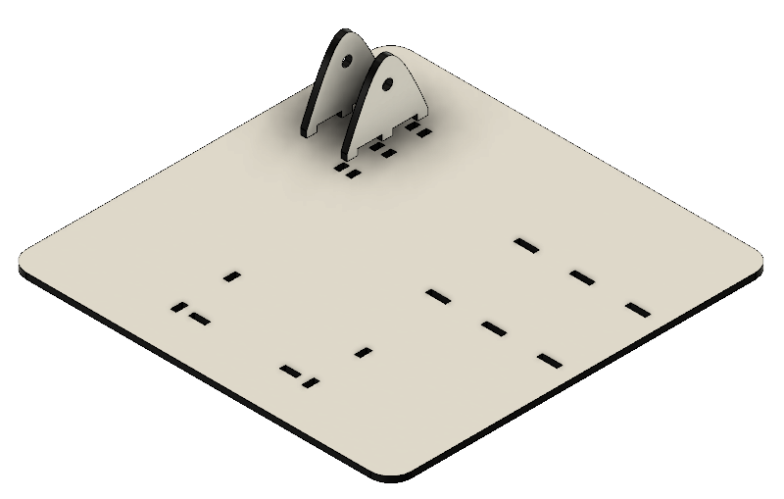
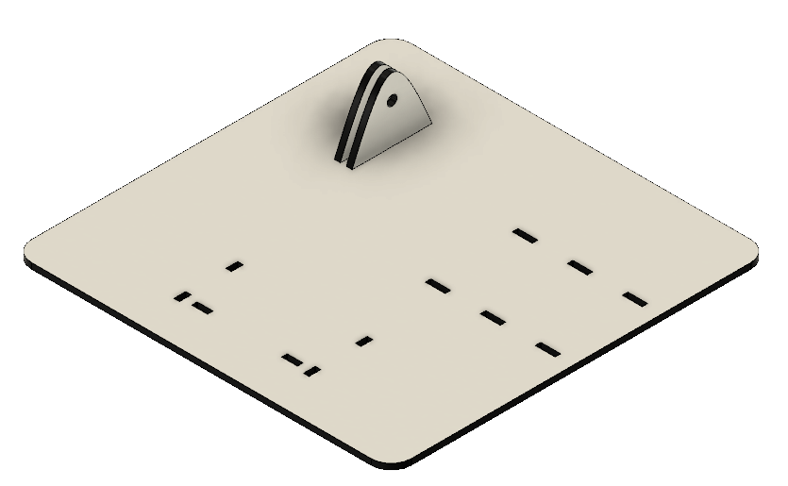
Ensamblaje bases de radial

Slide 5
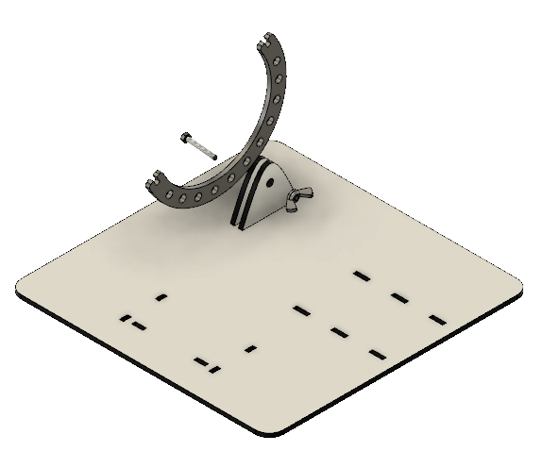
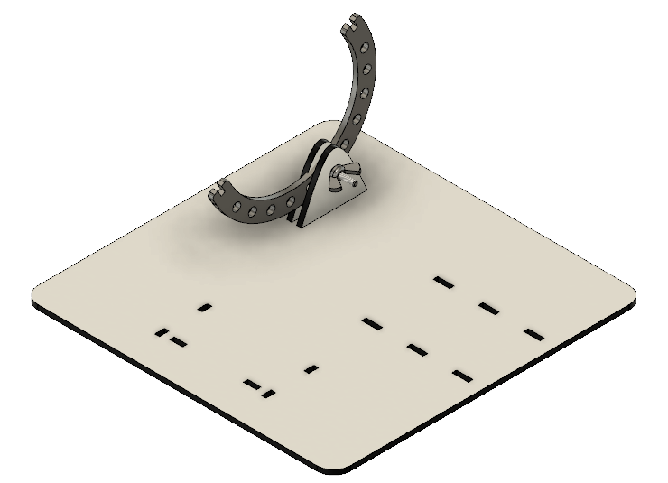
Ensamblaje de radial y sus bases

Slide 6
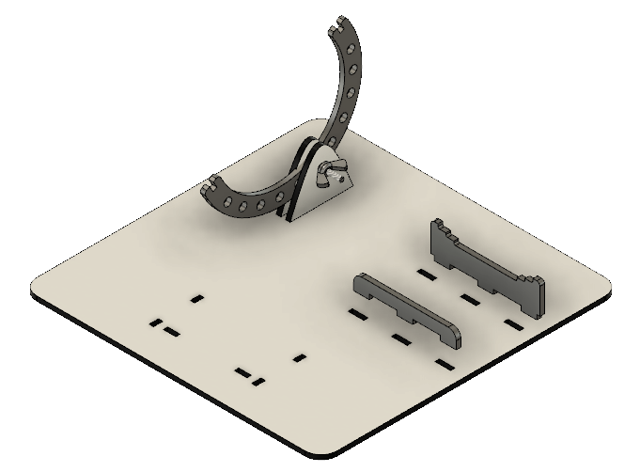
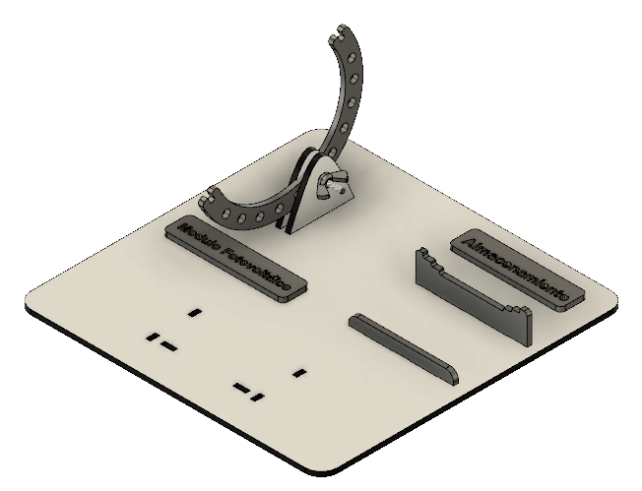
Bases para las baterías

Slide 7
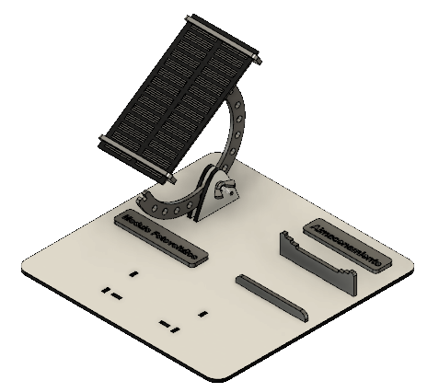
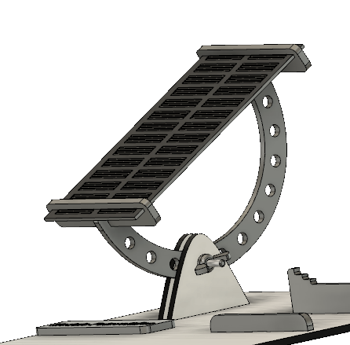
Guias de la celda solar

Slide 8
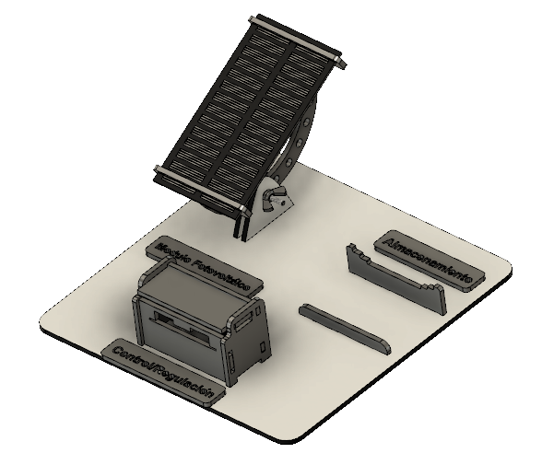
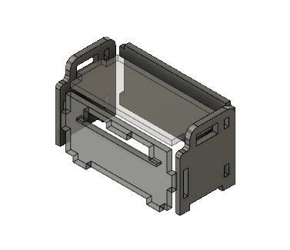
Chasis para la plca de regulación de carga.

Slide 9
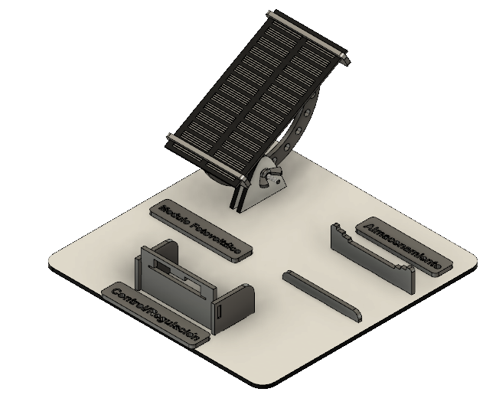
Chasis 2 para la segunda opción de placa reguladora de carga.

Slide 10
Listo!
Ahora solo resta conectar entre plugs, pines electronicos.
Cada pin posee su propio código de colores, se recomienda tener presente esto.

